Slide 1

Integrantes:
CINDY MEDRANO SUAREZ
HARVEY OSORIO CORDOBA
MARIA ALEJANDRA HERNANDEZ
KAREN MARIMON QUINTERO
GEIDER BARRIOS CHAVERRA

Slide 2

INTRODUCCION
La habilidad del saber comunicarse tiene relación al dominio de herramientas, instrumentos y equipos necesarios para la actividad profesional.
Manejar un lenguaje adecuado, permite construir gran variedad de conocimientos, divididos y clasificados por el mismo hombre para facilitar la comprensión.

Slide 3


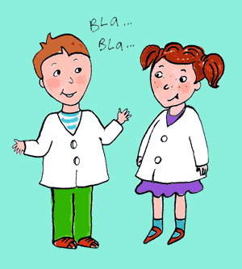
Las competencias en comunicación son formas mediante las cuales las personas pueden establecer interacciones con otras y con su entorno, se adquieren en los ámbitos familiares, escolares, sociales e institucionales.

Slide 4

Entre
las competencias
tenemos:
Competencia cronètica
Competencia proxèmica

Slide 5

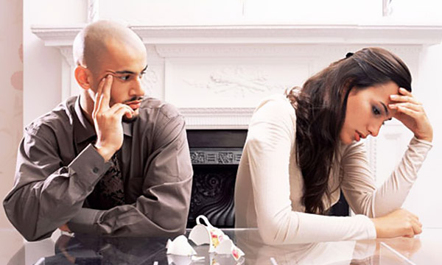

COMPETENCIA CRONETICA
Se basa en expresar las palabras justas y adecuadas en el momento y espacio adecuado.

Slide 6


La capacidad de decir o intervenir en el tiempo correcto, saber expresarse teniendo en cuenta el tiempo.

Slide 7

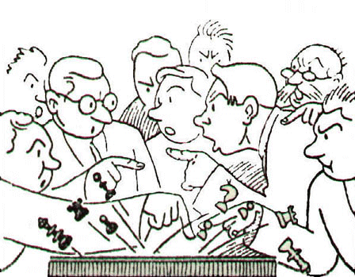
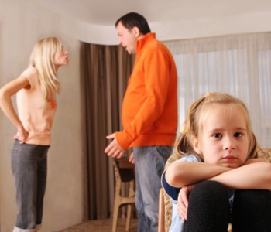
¿cuándo es
el momento
más apropiado
para decir algo?

Slide 8

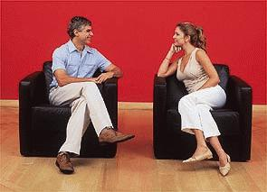
COMPETENCIA PROXEMICA
Se basa en la distancia interpersonal, es decir,
nuestros cuerpos delimitan
hasta que espacio o no podemos acercarnos
a las demás personas.
Debemos de mantener distancias adecuadas
y no debemos abusar .

Slide 9

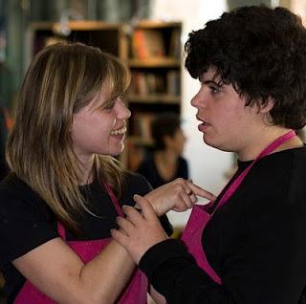
¿Donde esta la
Distribución
De los espacios?

Slide 10



Nuestros cuerpos
delimitan hasta que
espacio o no
podemos acercarnos
a las demás personas

Slide 11

CONCLUSION
El lenguaje en el desarrollo de la vida humana y sobre las competencias que de este se emanan para comunicarnos en forma efectiva con otras personas, se alcanza a comprender la gran importancia de la formación en competencias, en la que ya no sólo es importante saber o saber hacer con un determinado conocimiento adquirido, por el contrario, es fundamental para un profesional competente, el querer hacer, y tener la capacidad para transformar su propio entorno y el de los otros.

Slide 12

BIBLIOGRAFIA
www.buenastareas.com/ensayos/Competencias-Comunicativas/828753.html
www.monografias.com/trabajos33/competencias-comunicativas
www.cienciared.com.ar/ra/usr/3/784/hologramatica13_v2pp73_108.pdf
Modulo Competencias Comunicativas

Slide 13

GRACIAS
POR SU ATENCION…

